Slide 1
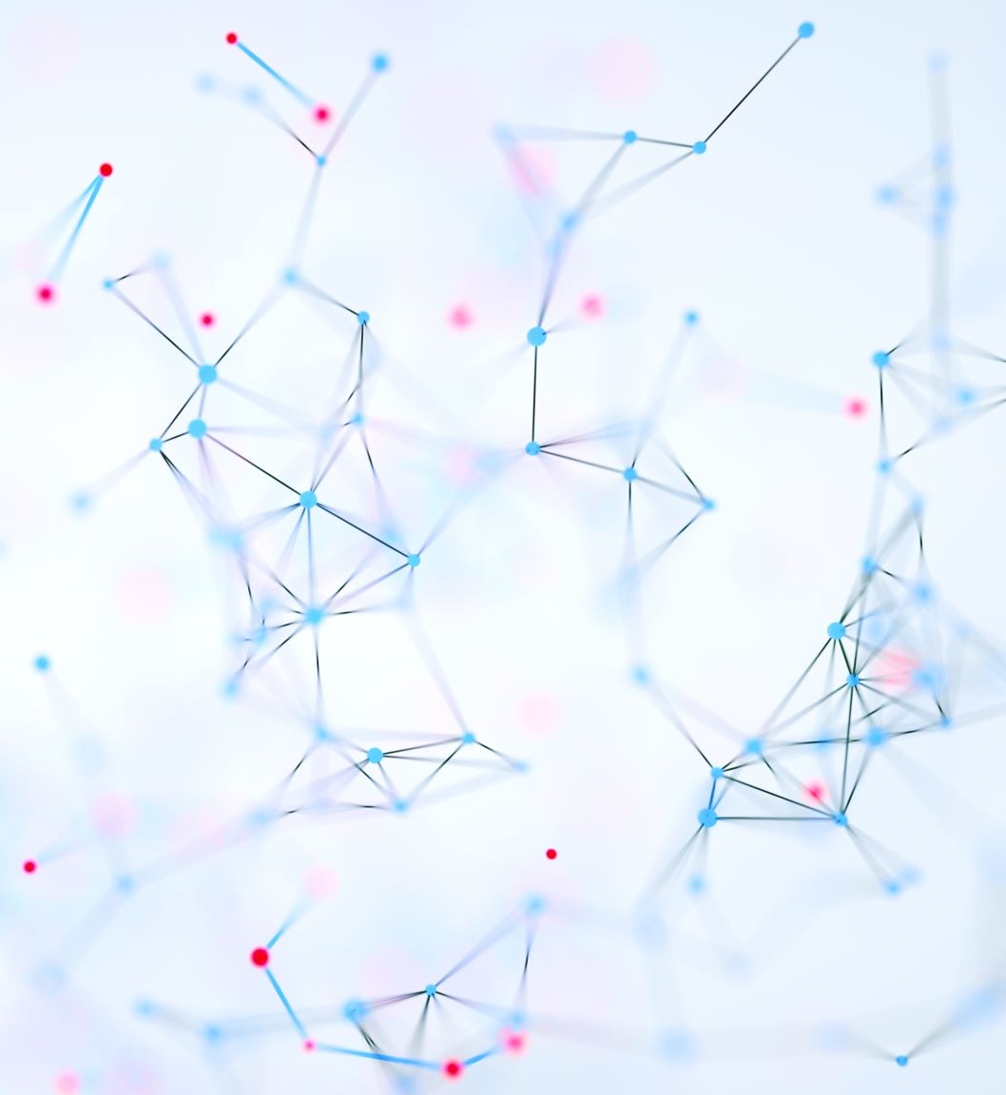
Le soi, le moi et l’égo
Psychologie et conception yogique

Slide 2
Le Soi
Basé sur:
La conscience réflexive : la capacité de se distinguer dans l'environnement comme un objet distinct.
Les inférences (déductions) basées sur le comportement.
Les inférences (déductions) basées sur les émotions.
Le soi relationnel ou l'impact de la réaction des autres. Comparaison avec les autres.
En psychologie, c’est l'ensemble des connaissances qu'un individu possède à propos de lui-même (image de soi) ainsi que les émotions qui l'accompagnent (estime et confiance en soi)¹

Slide 3
Histoire
Freud et la psychanalyse classique.
Carl Gustav Jung utilise le terme Soi pour désigner l'entièreté psychique qui distingue une personne au-delà de ce qu'elle perçoit d'abord (cette perception étant le Moi venu de la psychanalyse). Parle de l’âme et de la spiritualité.
Melanie Klein n'a pas défini une notion du moi particulière, comme Freud a pu le faire : elle emploie souvent « moi » et « soi » de façon interchangeable.¹¹
  Le moi est l'instance qui distingue réalité interne et réalité externe.
  Le moi sera remanié tout au long de la vie, par des processus d'introjection et de projection, c’est-à-dire qu'il y aura la vie durant un travail d'appropriation et de rejet, par le biais d'identifications, comme l'identification projective.

Slide 4
Histoire
Psychologie sociale le soi est défini comme un ensemble d'informations sur un individu, auquel cet individu peut avoir accès ainsi que les mécanismes intrapersonnels et interpersonnels qui gèrent cette information d'un point de vue cognitif, émotionnel, comportemental et social. La connaissance de soi comme telle comprend deux dimensions soit le concept de soi et l'estime de soi.
Post-freudien désigne que le soi, est une « organisation mentale »² différenciée du moi
  1950 Heinz Hartmann en Ego psychology⁴
  1960, dans l’école anglaise, par Donald Winnicott avec le vrai et le faux self^{4,} Bolby et l’attachement et Heinz Kohut³

Slide 5
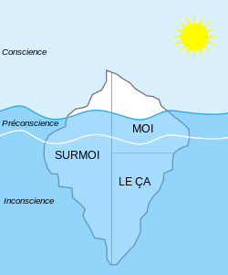
Le moi
Approche freudienne ⁶
L'ego est la conscience que l'on a de soi, c'est en quelque sorte ce qu'on perçoit de sa personnalité.
En psychanalyse, l'ego (qu'on appelle aussi le « moi », le « je ») serait chargé d'équilibrer nos impulsions, notre code moral et la réalité du monde. C'est l'arbitre.

Slide 6
Le moi- Erikson
Le développement psycho-social_{10,11}
Influences sociales, culturelles, parentales dans le développement de la personnalité qui est au cœur de l’identité du moi.
Le moi conscient est l’instance la plus importante de la personnalité.
Ce développement se fait en 8 stades de développement de la personnalité (tout au long de la vie). À chaque stade la personne a à résoudre une crise développementale qui consiste à rechercher un équilibre entre 2 pôles : 1 positif, 1 négatif.
Bien résolue, en résulte une force adaptative.

Slide 7
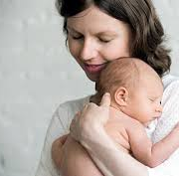
Le moi
Théories de l’attachement ₉ et Ego psychologie
Les expériences précoces avec les figures d’attachement permettent l'émergence progressive d'un système de pensées, de souvenirs, de croyances, d'attentes, d'émotions et de comportements à propos du moi et des autres, en particulier de formes types (schèmes) de relation. ^{7, 8}
L’Ego psychologie parlera plutôt des relations d’objets

Slide 8
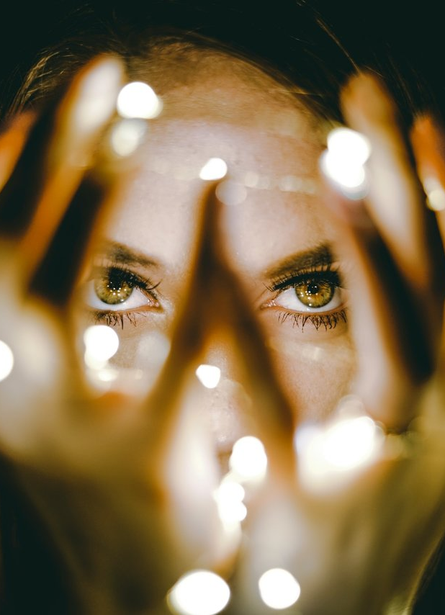
Conception yogique
EGO c’est la partie de nous qui se croit séparé, qui a peur, qui doute, qui juge et qui cherche à se défendre.
Personnalité est composée de nos croyances et des schémas que nous avons adoptés tout au long de notre vie en fonction de notre environnement.
ÂME c’est la partie de nous qui est consciente de l’unité, cette union avec le tout, jamais séparé, toujours connecté. C’est un rayon aimant de la Source (Dieu, Divin, SOI). Nous y avons accès en allant à l’intérieur de nous.
Nous vivons dans un monde qui nous encourage à regarder à l'extérieur de nous-mêmes pour nous épanouir, alors que le Yoga nous amène à regarder à l’intérieur de nous.

Slide 9
L’amour et le grand ménage de l’âme
« Pure et lumineuse, l’âme replonge dans la matière pour s’élever dans les hautes vibrations.
Elle se donne les possibilités de vivre de multiples expériences dans toutes ses dimensions en explorant simultanément de nombreuses voies d’incarnation.
Entendre et répondre à la demande de l’âme, c’est adhérer et contribuer à la réalisation du plan divin, nous offrant en retour une expérience de vie riche, fructueuse et rayonnante.
De nature éternelle, son évolution requiert des ajustements constants…
Issue de la source, elle marque le corps de sa présence…
Embrassez la magie de votre âme. »
Jayendra Das Maharaj

Slide 10
réflexion
Que pensez-vous de l’âme et de l’ego ?
Comment pouvez-vous voir les manifestations de l’ego dans votre vie, dans votre personnalité ?
Qu’est ce que la conception yogique de l’ego apporte ou ajoute à la psychologie ?

Slide 11
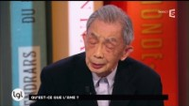
L’AME et/ou L’EGO (l’esprit)
Selon Francois Cheng https://youtu.be/o9huU-FLdmg

Slide 12
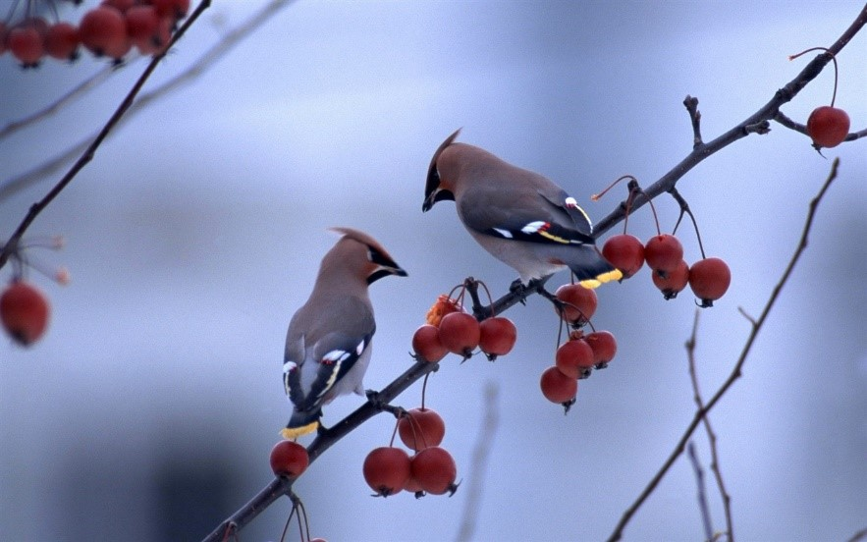
La légende des deux oiseaux
Légende tirée de la "Mundaka Upanishad", racontée par Vivekananda
Vivekananda.
Sur le même arbre se trouvent deux oiseaux, l’un perché tout en haut, l’autre en bas dans les branches. Celui qui est en haut est calme et silencieux, resplendissant d’un merveilleux plumage aux reflets d’or.
Celui d’en bas mange tour à tour les fruits aux brillantes couleurs, soit amers, soit sucrés. Il saute de branche en branche, tantôt heureux, tantôt malheureux.
Lorsqu’il goûte un fruit particulièrement amer, il est très déçu et inconsciemment son regard s’élève vers le faîte de l’arbre où l’éblouissant oiseau ne bouge ni ne mange.
L’oiseau du bas envie cette paix, mais se remet à manger des fruits et oublie l’oiseau du sommet, jusqu’au jour où un fruit vraiment trop amer le fait sombrer dans le désespoir.
Alors de nouveau il lève les yeux, et dans un effort il parvient tout près de l’oiseau magnifique.
Les reflets dorés de son plumage l’enveloppe lui-même dans un flot de lumière, le pénètrent et le dissolvent en une brume diaphane.
Il se sent fondre et disparaître..............…
En fait, il n’y a toujours eu qu’un seul oiseau, celui du bas n’était que le reflet, le rêve de celui du haut.
Les fruits doux et amers qu’il mangeait, ces joies et ces peines qu’il a vécues tour à tour, n’étaient que vaines chimères. Le seul oiseau véritable est toujours là, au faite de l’arbre de la Vie, calme et silencieux.
Il est l’Âme humaine au-delà des bonheurs et des peines.

Slide 13
La légende des deux oiseaux (suite)
D'après les UPANISHADS (texte de base de l'hindouisme), on peut comparer l’homme à ces deux oiseaux : l’un des oiseaux, celui qui mange les fruits, c’est le « moi » ou l’Ego. L’autre oiseau, qui le regarde manger, c’est le « soi » et il regarde comme un témoin.
Dans notre quotidien, c’est la même chose : c’est « notre égo » qui mange, qui bouge, qui travaille, qui s’amuse, qui stresse, qui déprime….
Le « soi » n’a pas besoin de tout cela pour exister : il est juste le témoin qui observe.
Alors, posons-nous la question : qui est déprimé ? qui rumine ? qui stresse ? c’est « le moi » car le « soi » est détaché de tout cela. Mais lorsque notre oiseau « moi » prend trop d’importance, alors notre oiseau « soi » est caché.
Nos pratiques lors d’une séance de yoga permettent de calmer notre « égo », notre « moi » et devenir simplement celui qui observe.
Dans la vie, même si cela semble difficile, il est toujours préférable lorsque l’on ne va pas bien, de s’identifier plus au « soi » qu’au « moi » qui souffre. Ce n’est pas fuir et éviter les difficultés mais faire en sorte que nos difficultés nous atteignent moins et ainsi faire face.
http://yogaflandreinterieure.fr/index.php/sagesse-et-textes/80-la-legende-des-deux-oiseaux?fbclid=IwAR0hIPvKB1qiTiGFg6XAwK2ZPIb9Qgr_5mnxpy0w7AczgYGwl0X75i66coM

Slide 14
Références
Michael W. Eysenck, Psychology, a student handbook, Hove, UK, Psychology Press, 2000, 979 p. 458-459.
Kirschner L.A., The concept of the self in psychoanalytic theory and its philosophical foundations, J. Am. Psychoanal Assoc. 1991;39(1):157-82.
Kohut H., The Analysis of the Self: A Systematic Approach to the Psychoanalytic, The university of Chicago Press, 1971, p. 13.
Élisabeth Roudinesco, Histoire de la psychanalyse en France, Paris, Fayard, coll. « La Pochothèque », 2009 (1 éd. 1994), 2118 p.
Robert D. Hinshelwood, « Moi », in Dictionnaire de la pensée kleinienne, Puf, 2000, coll. « Bibliothèque de psychanalyse », p. 396-398.
Freud, S. Le moi et le ça. Éditions Payot, 2013.
Schaffer R. Introducing Child Psychology, Oxford, Blackwell, 2007, 4e éd., 408 p.
Bowlby J, «The nature of the child's tie to his mother », International Journal of Psychoanalysis, vol. 39, nº 5,‎ 1958, p. 350–73.
Ainsworth, M.D.S. (1989). Attachments beyond Infancy. American Psychologist, 44: 709-716.
10. Erikson, E.H. (1982). The Life Cycle Completed. New York, NY: Norton.
11. Erikson, E.H. (1963). Childhood and Society . New York, NY: Norton.

